Slide 1


Dopravní průzkum
Průběžná prezentace

Slide 2
Průběh výzkumu

Slide 3
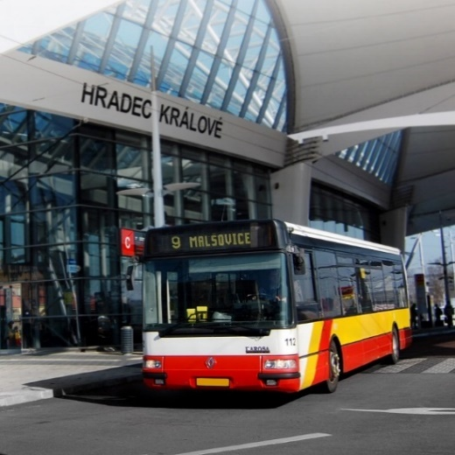
Charakteristika projektu a cíl průzkumu
Cílem průzkumu dopravního chování bylo zjistit základní charakteristiky o domácnostech
a jednotlivcích, které mají trvalé bydliště na území města Ústí nad Labem
Domácnosti
  Vlastnictví dopravních prostředků a časových jízdenek
Jednotlivci
  Od 6 let
  Uskutečněné cesty v průběhu 1 pracovního dne
  a pravidelné cesty v nepracovní den
  Využívání jednotlivých dopravních prostředků, které jsou k dispozici v domácnosti

Slide 4
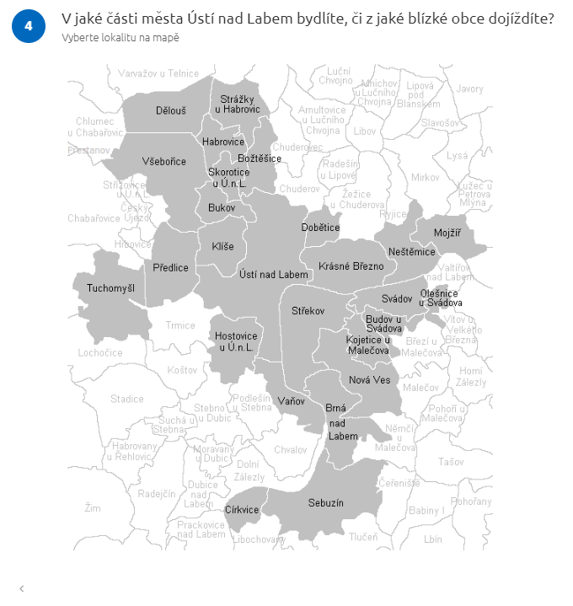
Výběr vzorku
Ústí nad Labem rozděleno do několika oblastí
Podle statistik základních sdílených jednotek zjištěn počet domácností v oblastech
Struktura domácností
(pouze 1 dospělý, více dospělých bez dětí do 18 let, domácnost s dítětem/dětmi do 18 let)
Opora výběru SBDL 2011 pro Ústí nad Labem

Slide 5
Sběr dat a vzorek
22.5.– 25. 6. 2018
domácností
osob
1046
2449

Slide 6
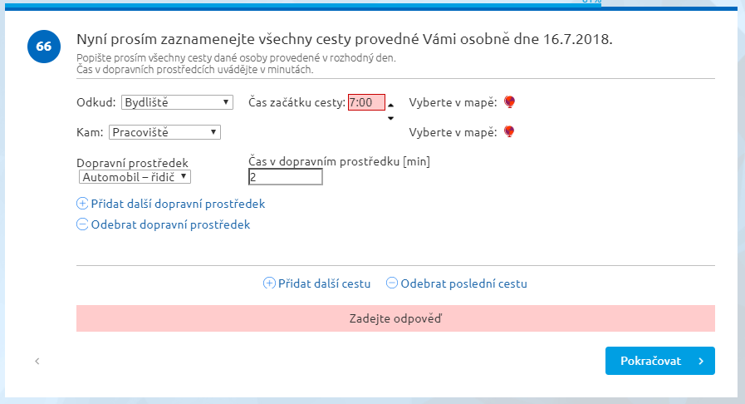
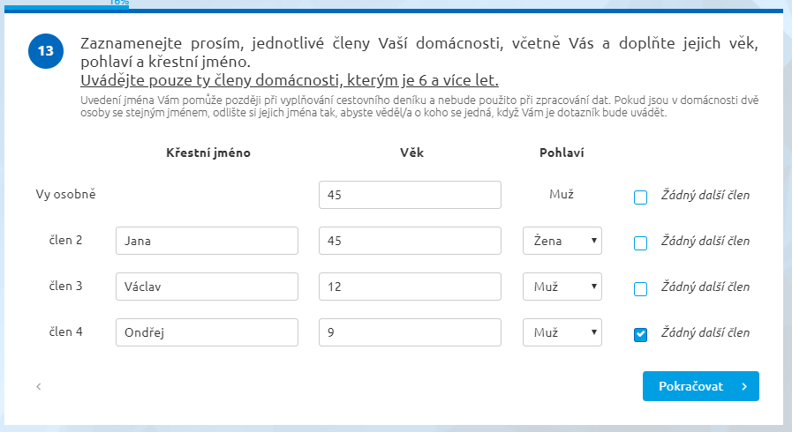
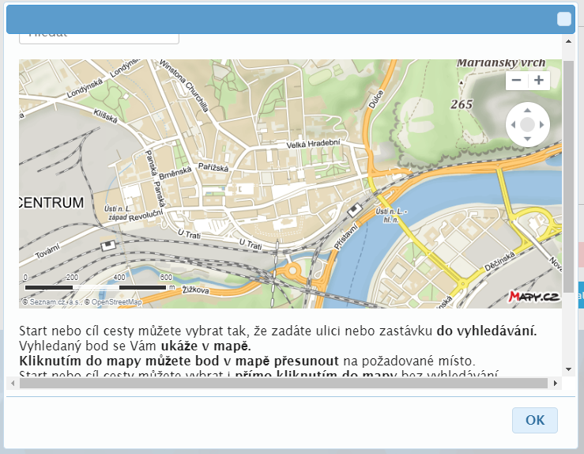
Speciálně programovaný modul do dotazníku
Notes:
Online dotazníky (CAWI)
Cestovní průzkum domácností
Cestovní deníky za jednotlivce domácností
Speciálně naprogramovaný modul s mapovými podklady Mapy.cz a GPS souřadnicemi k tvorbě cestovního deníku

Slide 7
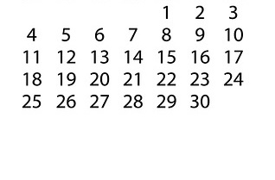
Definice rozhodného dne
Rozhodný den stanoven jako nejbližší pracovní den
(út, st, čt), který předcházel dni, kdy respondent začal dotazník vyplňovat.
Po Út St Čt Pá So Ne

Slide 8
Kontrola kvality – proškolení a kontrola práce tazatelů
Proškoleni podle specifikace Sdružení výzkumných agentur SIMAR
  Obsah školení zahrnuje např. techniky dotazování, význam přesného dodržení postupů, etické zásady, ochrany osobních údajů dotazovaných
Školení k průzkumu
  Představení projektu a jeho smyslu, způsob a technika motivace respondentů, technický postup vyplnění adres v cestovním deníku, testovací dotazování s dotazníkem pro tento projekt

Slide 9
Kontrola kvality Českého národního panelu
Řízeno pravidly ESOMAR a SIMAR
  Ověření identity respondentů
    Vstupní ověření – datum narození, vzdělání, PSČ, jméno
    Roční aktualizace zadaných údajů
    Průběžné ověření při správě panelu

Slide 10
Kontrola v průběhu sběru dat
Telefonický průzkum (CATI)
  Všechny rozhovory nahrávány
  Supervize CATI zkontrolovala formou příposlechu
  53 % všech rekrutovaných respondentů
Prostřednictvím tazatelů v terénu (CAPI)
  Telefonické ověření 56 % respondentů z čistého datového souboru
Český národní panel
  Identita respondentů je ověřena ve 100 % případů
53%
56%
100%

Slide 11
Kontrola vkládání dat
Kontrola vkládání dat proběhla na 100 % hrubého datového souboru oproti požadovaným 20 %
Hrubý datový soubor byl čištěn v parametrech:
  Kvality vyplnění otevřených otázek
  Konzistence odpovědí
  Kontrola věku a vzdělání
100%

Slide 12
Hlavní zjištění

Slide 13
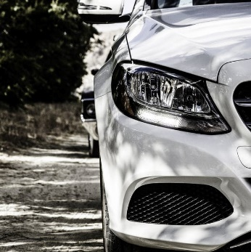
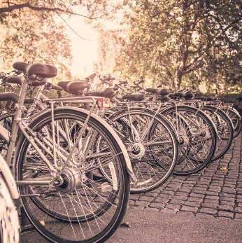
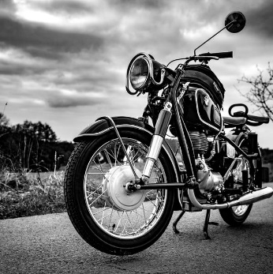
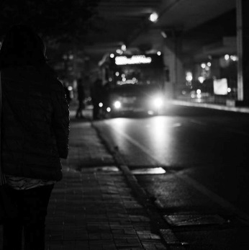
Hlavní zjištění
Auto má k dispozici (soukromé či služební) 75 % domácností.
může ho nezávisle používat 61 % dospělých obyvatel
využívají ho častěji muži, lidé středního věku, s vyšším vzděláním a příjmem
Motorku má k dispozici 7 % domácností.
využívají ji převážně muži, častěji podnikatelé, lidé vyššího středního věku, s vyšším příjmem
neslouží jako náhrada osobního auta, ale jeho doplněk
Kolo má k dispozici 66 % domácností.
využívají ho více lidé z domácností s vyšším příjmem, využití klesá po 50. roce věku
není protipólem využití auta nebo motocyklu, ale doplňkem
Časovou jízdenku má alespoň jeden člověk v 56 % domácností.
je více využívána ženami, lidmi s nižším vzděláním a příjmem
je málo využívána podnikateli a OSVČ
slouží jako náhrada individuální dopravy motorovým vozidlem

Slide 14
Detailní zjištění

Slide 15
Automobily

Slide 16

Množství osobních automobilů
domácnosti
Alespoň jeden automobil vlastní v Ústí nad Labem asi 3/4 domácností, přičemž 1 auto má více než polovina občanů. Dva automobily vlastní 17 % respondentů. Vlastnictví 2 a více aut roste s čistým příjmem domácností. V případě čistých příjmů vyšších než 50 001 Kč vlastní domácnosti 2 auta již ve 43 % případů.
Q: Kolik osobních automobilů je ve Vaší domácnosti? (včetně služebních využívaných i soukromě) (N=1046)

Slide 17
Roční využití osobních automobilů
domácnosti
Průměrná ústecká domácnost najezdí svými auty ročně okolo 7 000 km. Domácnosti s více auty najezdí více kilometrů než je celkový průměr. Objem využití automobilů ovšem velmi závisí na finanční situaci domácnosti, v nejvyšší příjmové kategorii najezdí 2/5 domácností přes 20 tisíc km ročně.
Q: Kolik Vaše domácnost najezdí celkově osobními automobily za rok? (včetně služebních aut využívaných i soukromě) (N=1046)

Slide 18

Vlastnictví řidičského průkazu
osoby od 18 let
Řidičský průkaz vlastní 3/4 dospělých obyvatel Ústí nad Labem, téměř 82 % mužů oproti 64 % žen, spíše vysokoškoláci, lidé z domácností s vyšším příjmem, podnikatelé a OSVČ.
Q: Vlastníte řidičský průkaz? (N=2125, osoby od 18 let)

Slide 19
Využití osobního auta
osoby od 18 let
Soukromý nebo služební osobní automobil využívá aktivně 60 % dospělých občanů Ústí nad Labem. Ve větší míře se jedná
o muže. Využívání osobního automobilu podle věku koresponduje s vlastnictvím ŘP. Ze všech uživatelů osobního auta má zajištěnou možnost parkování 72 %. Využití osobního automobilu je ve většině případech k soukromým účelům.
Nevyužívá
Pouze služební
Pouze soukromé
Soukromé i služební
72 % uživatelů aut má možnost parkování na zajištěném místě.
19
Q: Můžete užívat nezávisle na ostatních členech domácnosti soukromý / služební osobní automobil? (N=2125, osoby od 18 let)

Slide 20
Motocykly

Slide 21
Množství motocyklů
domácnosti
Vlastnictví motocyklu je v Ústí nad Labem spíše výjimkou, má jej 7 % domácností. Častěji se jedná o domácnosti s dětmi nad
18 let. Častěji má motocykl domácnost, která má více automobilů.
Q: Kolik motocyklů je ve Vaší domácnosti? (N=1046)

Slide 22
Využití motocyklu
osoby od 18 let
Na motocyklu jezdí jenom 6 % ústeckých občanů. Jedná se mnohem častěji o muže, přitom převažují lidé do 59 let a vyšší frekvenci využití nacházíme u středně vzdělaných a také u OSVČ. Motocykl neslouží jako alternativa k osobnímu autu, ale jako jeho doplněk.
Q: Můžete užívat nezávisle na ostatních členech domácnosti motocykl? (N=2125, osoby od 18 let)

Slide 23
Kola

Slide 24
Množství jízdních kol
domácnosti
Jízdní kolo nalezneme v Ústí nad Labem zhruba ve 2/3 domácností. Míra jeho vlastnictví roste s velikostí domácnosti, příjmem i vzděláním. Kolo tedy motorové dopravní prostředky nenahrazuje, ale slouží jako alternativa domácnostem s celkově vyšší mobilitou.
24
Q: Kolik jízdních kol je ve Vaší domácnosti? (N=1046)

Slide 25

Využití jízdního kola
osoby
Jízdní kolo je v Ústí nad Labem zcela běžný způsob dopravy. Míra využití bicyklu klesá až od věku 50 let. Růst využití s příjmem i vzděláním naznačuje, že kolo je více "rekreačním prostředkem bohatých" než "dopravním prostředkem chudých".
Q: Můžete využívat nezávisle na ostatních členech domácnosti jízdní kolo? (N=2449)

Slide 26
Časová jízdenka

Slide 27
Penetrace časovými jízdenkami
domácnosti
Některý typ časové dlouhodobé jízdenky využívá přes polovinu ústeckých domácností. Častěji jde o domácnosti s osobami s nižším vzděláním, ale závislost není nijak silná. Viditelná je negativní korelace s vlastnictvím auta, vztah k využívání bicyklu je neprůkazný, stejně jako závislost geografická.
Q: Kolik majitelů časové / dlouhodobé jízdenky na MHD (včetně čipové karty DÚK) je ve Vaší domácnosti? (N=1046)

Slide 28
Vlastnictví časové jízdenky
osoby
Vlastnictví dlouhodobé jízdenky je typické pro žáky, studenty, učně, kde dosahuje četnost 54 % oproti celkovým 39 %.
Naopak mnohem méně veřejnou dopravu tímto způsobem používají podnikatelé a OSVČ. Čistý příjem domácnost nemá vliv na vlastnictví časové jízdenky.
28
Q: Vlastníte časovou / dlouhodobou jízdenku na MHD (včetně čipové karty DÚK)? (N=2449)

Slide 29
Vlastnictví časové jízdenky
osoby
Na úrovni osob (na rozdíl od domácností) platí, že využití hromadné dopravy negativně koreluje s využitím dopravy individuální (lidé bez auta 56 %). Existuje samozřejmě pozitivní korelace s denním dojížděním, ale není nijak silná.
Typ jízdenky
Čipová karta DÚK | 2 %
365-denní | 4 %
180-denní | 2 %
90-denní | 10 %
30-denní | 20 %
15-denní | 0 %
7-denní | 1 %
Neudáno | 1 %
Q: Vlastníte časovou / dlouhodobou jízdenku na MHD (včetně čipové karty DÚK)? (N=2449)

Slide 30
Děkujeme za spolupráci

Slide 31
Kontakt
NMS Market Research
U Nikolajky 13, 150 00 Praha 5
t (+420) 222 351 611
e info@nms.cz w www.nms.cz

